Slide 1
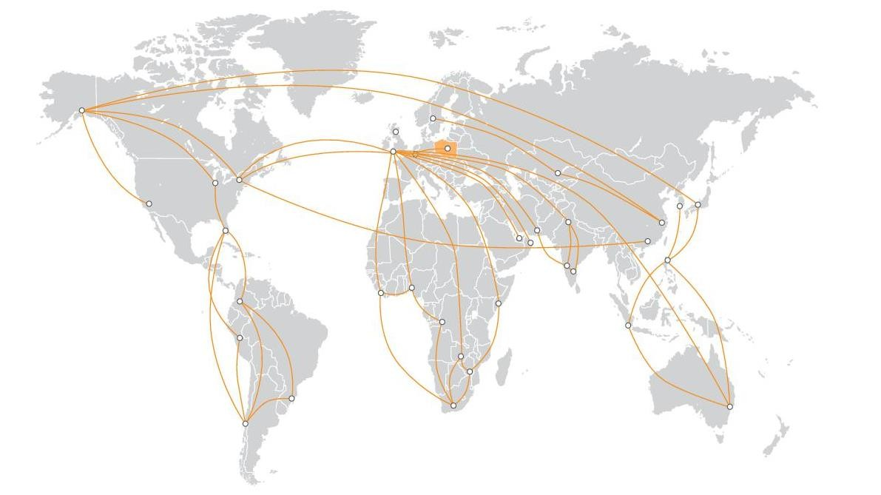



PRZEWODNIK ODPRAWA CELNA
Agencja Celna TNT
PRZEWODNIK ODPRAWA CELNA
Eksport
Import
1

Slide 2






Wybierz interesujacy Cię etap
Eksport
z TNT
ji
Zebranie informacji
Przygotowanie dokumentów do odprawy
Inne procedury
gospodarcze
Dokumenty po
odprawie
Korekta odprawy
celnej
Nietypowe
przypadki
o przesyłce
ODPRAWA CELNA Z TNT EXPRESS krok po kroku…
Eksport z TNT
Odprawie celnej podlegają towary wysyłane poza Unię Europejską a także na terytoria specjalne np. Wyspy Kanaryjskie, wykaz tych terytoriów znajduje się w aktualnej instrukcji wypełniania zgłoszeń celnych w punkcie Wymiana handlowa z niektórymi terytoriami o statusie specjalnym – terytoria wyłączone z obszaru wspólnoty celnej
2
Strona główna

Slide 3

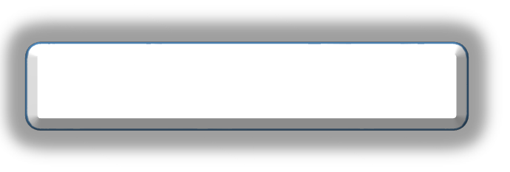

Wybierz interesujacy Cię etap
Eksport
z TNT
ji
Zebranie informacji
Przygotowanie dokumentów do odprawy
Inne procedury
gospodarcze
Dokumenty po
odprawie
Korekta odprawy
celnej
Nietypowe
przypadki
o przesyłce
Określenie zwartości przesyłki
Ze względu na wiele wymagań postawionych w krajach przeznaczenia przesyłek, a także ze względu na zmieniające się przepisy celne należy upewnić się czy kraj, do którego jest adresowana przesyłka nie ma szczególnych restrykcji przy importowaniu pewnego rodzaju towarów. Aby to sprawdzić skontaktuj się ze swoim kontrahentem.
Szczególnie jeśli przesyłka zawiera towary z grupy m.in.:
żywność
leki
wyroby alkoholowe
wyroby tytoniowe
opakowania drewniane
rośliny
zabytki, dzieła sztuki
płyny – szczególnie przesyłki wylatujące z lotniska w Katowicach –wymagane jest dołączenie oświadczenia o płynach
Braki w dokumentacji lub brak spełnienia wymogów mogą spowodować w najlepszym
wypadku opóźnienia w doręczeniu przesyłek, w najgorszym ich zwrot na koszt nadawcy, bądź zniszczenie.
Określenie zawartości przesyłki
Kraj, do którego wysyłasz
przesyłkę
3
Strona główna

Slide 4

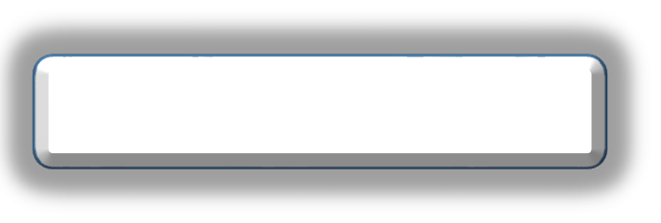
Wybierz interesujacy Cię etap
Eksport
z TNT
ji
Zebranie informacji
Przygotowanie dokumentów do odprawy
Inne procedury
gospodarcze
Dokumenty po
odprawie
Korekta odprawy
celnej
Nietypowe
przypadki
o przesyłce
Kraj, do którego chcesz wysłać przesyłkę
Przed zamówieniem kuriera sprawdź czy kraj docelowy nie posiada dodatkowych wymagań / restrykcji. Poniżej przykładowe:
Turcja – Przesyłki o wartości poniżej 30 euro wysyłane mogą być jedynie transportem lotnicznym, skorzystanie z transportu drogowego(Economy Express) powodować może zwrócenie przesyłki lub naliczenie dodatkowych opłat.
Rosja – Przesyłki adresowane do osób prywatnych oraz zawierające pocztę dyplomatyczną przesyłane powinny być transportem poza systemowym(Special Services). Wysłanie ich transportem lotniczym lub drogowym powodować może zwrócenie przesyłki(na koszt nadawcy).
Brazylia – Na fakturze dołączanej do przesyłki zawsze powinien podany być numer VAT odbiorcy jego brak spowoduje zwrócenie przesyłki(na koszt nadawcy). Towary wysyłane do Brazylii w celach handlowych lub przemysłowych powinny być przesłane usługą poza systemową(Special Services).
Stany Zjednoczone – Ze względu na wymogi Amerykańskiej Administracji ds. Żywności i Leków (FDA – Food and Drug Administration) określone w akcie (ustawie) o Bioterroryzmie, który wszedł w życie w grudniu 2003 r. każda przesyłka zawierająca produkty żywnościowe, leki oraz wyroby alkoholowe wysyłane do USA polegają specjalnym restrykcjom - wymogi FDA dotyczące żywności
Określenie zawartości przesyłki
Kraj, do którego wysyłasz
przesyłkę
4
Strona główna

Slide 5

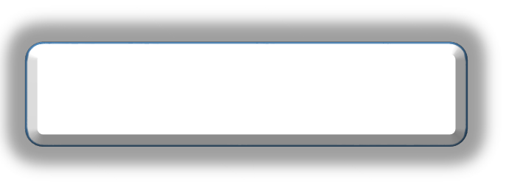








Wybierz interesujacy Cię etap
Eksport
z TNT
ji
Zebranie informacji o przesyłce
Przygotowanie dokumentów do odprawy
Inne procedury
gospodarcze
Dokumenty po
odprawie
Korekta odprawy
celnej
Nietypowe
przypadki
W celu uniknięcia problemów z odprawą celną i ułatwienia Państwu przygotowania odpowiedniej
dokumentacji do przesyłek eksportowych, przedstawiamy podstawowe wymogi w tym zakresie.
Bardzo proszę o zapoznanie się z wytycznymi i przekazanie wymienionych dokumentów kurierowi TNT, w trakcie odbioru przesyłki.
Do odprawy celnej przesyłki eksportowej niezbędne są poniższe dokumenty:
Odprawa indywidualna
Oryginał faktury
Każdy towar handlowy tj. przeznaczony na sprzedaż o wartości powyżej 1000 EURO lub wadze powyżej 1000kg netto podlega indywidualnej odprawie celnej. Jeżeli wysyłasz przesyłkę poniżej tej wartości i chcesz, aby została odprawiona indywidualnie w polu numer 9 listu przewozowego (pole instrukcje specjalne) wpisz słowo SAD.
Tłumaczenie faktury
Odprawa zbiorcza
Upoważnienie do odprawy
Inne dodatkowe dokumenty
uzależnione od zawartości przesyłki,
kraju docelowego lub celu wysyłki
Oświadczenie eksportera
EORI
Warunki INCOTERMS
5
Strona główna

Slide 6







Wybierz interesujacy Cię etap
Eksport
z TNT
ji
Zebranie informacji o przesyłce
Przygotowanie dokumentów do odprawy
Inne procedury
gospodarcze
Dokumenty po
odprawie
Korekta odprawy
celnej
Nietypowe
przypadki
Oryginał faktury
Do przesyłki sugerujemy dołączyć co najmniej 3 egzemplarze oryginału faktury.
Opis elementów, które powinna zawierać faktura :
pełne dane nadawcy i odbiorcy (nazwy firm i ich adresy)
nazwę handlową wysyłanego towaru (jeżeli znasz kod taryfy celnej towaru podaj go wraz z jego opisem. Kod taryfy celnej towaru możesz ustalić samodzielnie korzystając ze strony
internetowej : kod taryfy celnej
cenę jednostkową towaru i wartość ogólną towaru
kraj pochodzenia towaru
rodzaj waluty
warunki dostawy zgodnie z INCOTERMS
koszt transportu (jeśli wynika on z warunków dostawy)
cel wysyłki (np. sprzedaż, przekazanie do naprawy gwarancyjnej/na wystawę czasową/na targi handlowe, prezent).
data i podpis osoby wystawiającej fakturę, pieczątka firmowa
numer EORI eksportera
Oryginał faktury
Odprawa indywidualna
Tłumaczenie faktury
Upoważnienie do odprawy
Odprawa zbiorcza
Oświadczenie eksportera
Inne dodatkowe dokumenty
uzależnione od zawartości przesyłki, kraju docelowego lub celu wysyłki
EORI
Warunki INCOTERMS
6
Strona główna

Slide 7






Wybierz interesujacy Cię etap
Eksport
z TNT
ji
Zebranie informacji o przesyłce
Przygotowanie dokumentów do odprawy
Inne procedury
gospodarcze
Dokumenty po
odprawie
Korekta odprawy
celnej
Nietypowe
przypadki
Tłumaczenie faktury
Jeżeli faktura przygotowana jest w innym języku niż polski prosimy o podanie szczegółowego opisu towaru w języku polskim.
Opisy takie, jak „prezent”, „próbka”, „części” itp. nie są akceptowane przez Urząd Celny, gdyż nie odnoszą się do żadnego konkretnego rodzaju towaru.
Jeśli jest to część maszyny lub urządzenia prosimy napisać, jakiego.
Ważne! Osoba tłumacząca fakturę, proszona jest o podanie
imienia i nazwiska oraz numeru dowodu osobistego.
Oryginał faktury
Odprawa indywidualna
Tłumaczenie faktury
Upoważnienie bezpośrednie
Odprawa zbiorcza
Oświadczenie eksportera
Inne dodatkowe dokumenty
uzależnione od zawartości przesyłki, kraju docelowego lub celu wysyłki
EORI
Warunki INCOTERMS
7
Strona główna

Slide 8






Wybierz interesujacy Cię etap
Eksport
z TNT
ji
Zebranie informacji o przesyłce
Przygotowanie dokumentów do odprawy
Inne procedury
gospodarcze
Dokumenty po
odprawie
Korekta odprawy
celnej
Nietypowe
przypadki
Upoważnienie pośrednie i bezpośrednie
Możesz sprawdzić czy TNT posiada niezbędne upoważnienie do
odprawy celnej kontaktując się z Działem Obsługi Klienta 801 31 00 00 lub (22) 771 71 71
Upoważnienia są niezbędne, dlatego jeżeli takowe nie zostały odnalezione w bazie przez pracownika TNT, prosimy o wypełnienie druku upoważnienia , który:
powinien być podpisany przez osoby figurujące w dokumentach firmy jako reprezentujące firmę, zazwyczaj przez Prezesa Zarządu łącznie z prokurentem, czytelnie a jeżeli nieczytelnie to z pieczątką imienną lub odręcznym wpisaniem imienia i nazwiska. W przypadku gdy upoważnienie podpisuje pełnomocnik – należy załączyć kopię pełnomocnictwa.
do niego dołączone powinny być kserokopie KRS (lub wpisu do ewidencji działalności gospodarczej), lub umowy spółki w przypadku spółki cywilnej lub statutu w przypadku fundacji, uczelni lub stowarzyszenia oraz decyzji o nadaniu REGON, NIP.
należy odesłać wraz z załącznikami do dowolnej agencji celnej TNT. Bezpłatnego kuriera umówić mogą Państwo kontaktując się z Działem Obsługi Klienta 801 31 00 00 lub (22) 771 71 71
Oryginał faktury
Odprawa indywidualna
Tłumaczenie faktury
Upoważnienie bezpośrednie
Odprawa zbiorcza
Oświadczenie eksportera
Inne dodatkowe dokumenty
uzależnione od zawartości przesyłki, kraju docelowego lub celu wysyłki
EORI
•
Warunki INCOTERMS
8
Strona główna

Slide 9






Wybierz interesujacy Cię etap
Eksport
z TNT
ji
Zebranie informacji o przesyłce
Przygotowanie dokumentów do odprawy
Inne procedury
gospodarcze
Dokumenty po
odprawie
Korekta odprawy
celnej
Nietypowe
przypadki
Oświadczenie eksportera
Dokument, który powinien być załączony do każdej przesyłki niedokumentowej.
Dokument ten jest poświadczeniem, iż wysyłane towary nie są towarami o znaczeniu strategicznym w rozumieniu Ustawy z dnia 29 listopada 2000 r. o obrocie z zagranicą towarami, technologiami i usługami o znaczeniu strategicznym dla bezpieczeństwa państwa, a także dla utrzymania międzynarodowego pokoju i bezpieczeństwa (Dz. U. Nr 119 z 28 grudnia 2000 r. z późniejszymi zmianami, tekst jednolity – Dz.U. Nr 229 z 2004 r. poz. 2315), a także nie są wymienione w wykazie towarów podwójnego zastosowania (Rozporządzenie Rady (WE) nr 428/2009 z 5 maja 2009 r. z późniejszymi zmianami) i wykazie uzbrojenia, ogłoszonym przez Ministra Gospodarki w rozporządzeniu z dnia 30 kwietnia 2013 r. w sprawie wykazu uzbrojenia (Dz. U. 2013 poz. 541).
Oświadczenie eksportera powinno zawierać pieczęć firmową, imię i nazwisko oraz podpis przedstawiciela eksportera.
Dokument możesz pobrać na stronie TNT.
Oryginał faktury
Odprawa indywidualna
Tłumaczenie faktury
Upoważnienie do odprawy
Odprawa zbiorcza
Oświadczenie eksportera
Inne dodatkowe dokumenty
uzależnione od zawartości przesyłki,
kraju docelowego lub celu wysyłki
EORI
Warunki INCOTERMS
9
Strona główna

Slide 10





Wybierz interesujacy Cię etap
Eksport
z TNT
ji
Zebranie informacji o przesyłce
Przygotowanie dokumentów do odprawy
Inne procedury
gospodarcze
Dokumenty po
odprawie
Korekta odprawy
celnej
Nietypowe
przypadki
Numer EORI
To 17 znakowy, unikalny numer nadany przesiębiorcom przez Urząd Celny.
Jest on niezbędny dla celów odprawy celnej (nie dotyczy to importerów
będących osobami fizycznymi).
Sprawdzenia czy importer posiada taki numer czy też nie można dokonać na stronie internetowej Ministerstwa Finansów EORI.
Jeżeli Twoja firma nie posiada jeszcze numeru EORI, należy o niego zawnioskować do właściwego dla siedziby Twojej firmy Urzędu Celnego. Procedura wnioskowania jest dostępna na stronie Ministerstwa Finansów: PROCEDURA WNIOSKOWANIA
Oryginał faktury
Odprawa indywidualna
Tłumaczenie faktury
Upoważnienie do odprawy
Odprawa zbiorcza
Oświadczenie eksportera
Inne dodatkowe dokumenty
uzależnione od zawartości przesyłki, kraju docelowego lub celu wysyłki
EORI
Warunki INCOTERMS
10
Strona główna

Slide 11






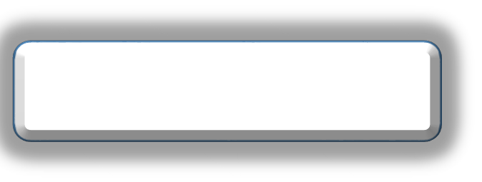











ji
Zebranie informacji o przesyłce
Przygotowanie dokumentów do odprawy
Inne procedury
gospodarcze
Dokumenty po
odprawie
Korekta odprawy
celnej
Nietypowe
przypadki
Odprawa indywidualna
Warunki dostawy Incoterms
Warunki dostawy określają reguły dostawy towaru od sprzedawcy do odbiorcy. Powszechnie wykorzystywanym standardem są w tym przypadku Międzynarodowe Reguły Handlu nazywane Incoterms (International Commercial Terms).
Incoterms wykorzystywane są dla celów określenia odpowiedzialności pomiędzy sprzedawcę i kupującego. Ważnym elementem Incoterms jest lokalizacja geograficzna. Warunki dostawy zawsze zawierają lokalizację geograficzną, określającą miejsce dostawy.
Od 01.01.2011 weszła w życie edycja INCOTERMS 2010. W tej wersji wszystkie formuły dzielą się na dwie grupy :
odnosząca się do wszystkich środków transportu za pośrednictwem których, przemieszczamy ładunek : EXW, FCA, CPT, CIP, DAT, DAP, DDP.
odnosząca się wyłącznie do transportu wodnego : FAS, FOB, CFR, CIF
Strony kontraktu mogą jednak uzgodnić, że będą korzystały np. z Incoterms 2000, jednak pod warunkiem wyraźnego wpisania roku edycji Incoterms, np. "DDU Szczecin, Incoterms 2000".
Odprawa zbiorcza
Inne dodatkowe dokumenty
uzależnione od zawartości przesyłki, kraju docelowego lub celu wysyłki
Oryginał faktury
A. Koszty transportu
płaci nadawca
Tłumaczenie faktury
Upoważnienie do odprawy
B. Koszty transportu
płaci odbiorca
Oświadczenie eksportera
EORI
Warunki INCOTERMS
11
Strona główna

Slide 12


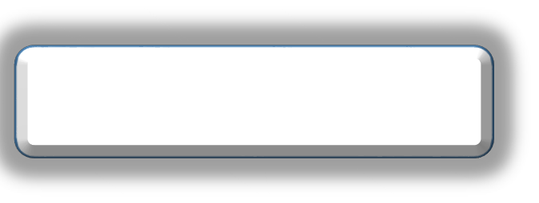


ji
Zebranie informacji o przesyłce
Przygotowanie dokumentów do odprawy
Inne procedury
gospodarcze
Dokumenty po
odprawie
Korekta odprawy
celnej
Nietypowe
przypadki
Odprawa indywidualna
Warunki dostawy Incoterms- koszty transportu płaci nadawca
DDP, DAP, DAT, CIP, CPT
W przypadku zastosowania powyższych warunków dostawy zasadą jest, że wartość na fakturze zawiera koszty transportu. Koszty transportu mogą być podane jako :
osobna pozycja na fakturze, która wraz z pozycją wartości towaru daje całkowitą wartość faktury,
dodatkowa informacja na fakturze. W takim przypadku potrzebne jest dodatkowe oświadczenie zawierające informację czy koszt transportu jest, czy nie jest zawarty w ogólnej wartości faktury.
Bez względu na to, czy koszty transportu na fakturze zostały wyodrębnione, czy nie, dla celów statystycznych na zgłoszeniu celnym wartość fakturową należy pomniejszyć o „zagraniczne koszty transportu”.
Przykłady zapisów(incotermis dla przesyłki wysyłanej do Seulu):
Terms of delivery : DAP Seul, lub Terms of delivery : CIP Seul, lub
Terms of delivery : CPT Seul, lub Terms of delivery : DDP Seul
Odprawa zbiorcza
A. Koszty transportu
płaci nadawca
Inne dodatkowe dokumenty
uzależnione od zawartości przesyłki, kraju docelowego lub celu wysyłki
B. Koszty transportu
płaci odbiorca
Oryginał faktury
Tłumaczenie faktury
Upoważnienie do odprawy
Oświadczenie eksportera
EORI
Warunki INCOTERMS
12
Strona główna

Slide 13

ji
Zebranie informacji o przesyłce
Przygotowanie dokumentów do odprawy
Inne procedury
gospodarcze
Dokumenty po
odprawie
Korekta odprawy
celnej
Nietypowe
przypadki
Odprawa indywidualna
Warunki dostawy Incoterms- koszty transportu płaci odbiorca
EXW, FCA
W przypadku zastosowania powyższych warunków dostawy faktura nie może zawierać kosztów transportu, gdyż będzie je opłacał odbiorca. Faktura nie musi też zawierać wpisu dotyczącego warunków dostawy.
Jeżeli jednak zdecydujesz się na umieszczenie warunków Incoterms na fakturze zapis powinien wyglądać następująco(przesyłka wysyłana z Katowic):
Terms of delivery : EXW Katowice lub Terms of delivery : FCA Katowice
Odprawa zbiorcza
Inne dodatkowe dokumenty
uzależnione od zawartości przesyłki, kraju docelowego lub celu wysyłki
Oryginał faktury
A. Koszty transportu
płaci nadawca
Tłumaczenie faktury
Upoważnienie do odprawy
B. Koszty transportu
płaci odbiorca
Oświadczenie eksportera
EORI
Warunki INCOTERMS
13
Strona główna

Slide 14




Wybierz interesujacy Cię etap
Eksport
z TNT
ji
Zebranie informacji o przesyłce
Przygotowanie dokumentów do odprawy
Inne procedury
gospodarcze
Dokumenty po
odprawie
Korekta odprawy
celnej
Nietypowe
przypadki
Przesyłki o wartości do 1000 EURO lub wadze do 1000kg netto mogą zostać odprawione w formie ustnej. Jeżeli wysyłasz taką przesyłkę i chcesz, aby została ona odprawiona indywidualnie, w polu numer 9 listu przewozowego (pole instrukcje specjalne) wpisz słowo SAD.
Odprawa indywidualna
Do odprawy na zbiorczym zgłoszeniu celnym niezbędne są:
Faktura proforma
Odprawa zbiorcza
Oświadczenie eksportera
Inne dodatkowe dokumenty
uzależnione od zawartości przesyłki, kraju docelowego lub celu wysyłki
14
Strona główna

Slide 15

Wybierz interesujacy Cię etap
Eksport
z TNT
ji
Zebranie informacji o przesyłce
Przygotowanie dokumentów do odprawy
Inne procedury
gospodarcze
Dokumenty po
odprawie
Korekta odprawy
celnej
Nietypowe
przypadki
Faktura proforma
Do każdej przesyłki powinna być załączona faktura. Fakturę pro-forma wystawia się w przypadku, gdy nie jest wystawiana faktura handlowa. Powinna zawierać ona poniższe informacje:
pełne dane nadawcy i odbiorcy (nazwy firm i ich adresy)
nazwę handlową wysyłanego towaru
cenę jednostkową towaru i wartość ogólną
rodzaj waluty
kraj pochodzenia
cel wysyłki np. towar do naprawy gwarancyjnej, pogwarancyjnej, na wystawę czasową, prezent, nieodpłatne przekazanie próbek itp.
datę i podpis osoby wystawiającej fakturę, pieczątkę firmy
Uwaga!
Niektóre kraje nie akceptują faktur pro-forma, należy upewnić się czy kraj, do którego jest adresowana przesyłka nie ma szczególnych restrykcji w tym zakresie. Aby to sprawdzić skontaktuj się ze swoim kontrahentem.
Jeśli nie dysponujesz drukiem faktury skorzystaj ze wzoru faktury proforma dostępnego na stronie TNT.
Odprawa indywidualna
Faktura proforma
Odprawa zbiorcza
Oświadczenie eksportera
Inne dodatkowe dokumenty
uzależnione od zawartości przesyłki, kraju docelowego lub celu wysyłki
15
Strona główna

Slide 16

Wybierz interesujacy Cię etap
Eksport
z TNT
ji
Zebranie informacji o przesyłce
Przygotowanie dokumentów do odprawy
Inne procedury
gospodarcze
Dokumenty po
odprawie
Korekta odprawy
celnej
Nietypowe
przypadki
Oświadczenie eksportera
Oświadczenie eksportera
Dokument, który powinien być załączony do każdej przesyłki niedokumentowej.
Dokument ten jest poświadczeniem, iż wysyłane towary nie są towarami o znaczeniu strategicznym w rozumieniu Ustawy z dnia 29 listopada 2000 r. o obrocie z zagranicą towarami, technologiami i usługami o znaczeniu strategicznym dla bezpieczeństwa państwa, a także dla utrzymania międzynarodowego pokoju i bezpieczeństwa (Dz. U. Nr 119 z 28 grudnia 2000 r. z późniejszymi zmianami, tekst jednolity – Dz.U. Nr 229 z 2004 r. poz. 2315), a także nie są wymienione w wykazie towarów podwójnego zastosowania (Rozporządzenie Rady (WE) nr 428/2009 z 5 maja 2009 r. z późniejszymi zmianami) i wykazie uzbrojenia, ogłoszonym przez Ministra Gospodarki w rozporządzeniu z dnia 30 kwietnia 2013 r. w sprawie wykazu uzbrojenia (Dz. U. 2013 poz. 541).
Oświadczenie eksportera powinno zawierać pieczęć firmową, imię i nazwisko oraz podpis przedstawiciela eksportera.
Dokument możesz pobrać na stronie TNT.
Odprawa indywidualna
Faktura proforma
Odprawa zbiorcza
Oświadczenie eksportera
Inne dodatkowe dokumenty
uzależnione od zawartości przesyłki, kraju docelowego lub celu wysyłki
16
Strona główna

Slide 17





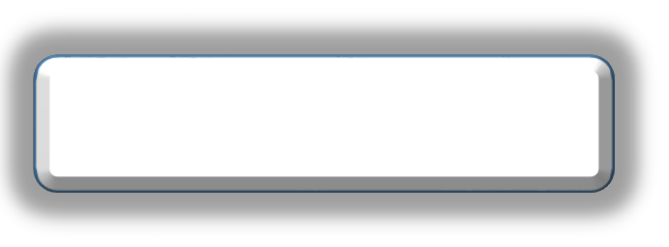


Wybierz interesujacy Cię etap
Eksport
z TNT
ji
Zebranie informacji o przesyłce
Przygotowanie dokumentów do odprawy
Inne procedury
gospodarcze
Dokumenty po
odprawie
Korekta odprawy
celnej
Nietypowe
przypadki
Oświadczenie o zamiarze
ubiegania się o zwrot podatku VAT
Oświadczenie o zamiarze ubiegania się o zwrot podatku VAT
Jeżeli wysyłka to zwrot towaru i istnieje podstawa do ubiegania się przez nadawcę o zwrot należności celno – podatkowych prosimy dołączyć do faktury:
oświadczenie o zamiarze ubiegania się o zwrot podatku VAT w Urzędzie Skarbowym
oryginały dokumentów importowych (SAD i faktura) i/lub decyzję Urzędu Celnego o zwrocie/umorzeniu należności celnych (w oryginale lub kopię poświadczoną).
Brak w/w dokumentów oznacza, iż wysyłający nie będzie ubiegał się o zwrot należności celno – podatkowych.
Odprawa indywidualna
Świadectwo pochodzenia
Świadectwo EUR1 lub deklaracja na fakturze
Odprawa zbiorcza
ATR
Inne dodatkowe dokumenty
uzależnione od zawartości przesyłki, kraju docelowego lub celu wysyłki
Świadectwo fitosanitarne
Świadectwo weterynaryjne
17
Strona główna

Slide 18
Wybierz interesujacy Cię etap
Eksport
z TNT
ji
Zebranie informacji o przesyłce
Przygotowanie dokumentów do odprawy
Inne procedury
gospodarcze
Dokumenty po
odprawie
Korekta odprawy
celnej
Nietypowe
przypadki
Oświadczenie o zamiarze
ubiegania się o zwrot podatku VAT
Świadectwo pochodzenia towaru (certificate of origin)
Jest to dokument, który ma na celu potwierdzenie
pochodzenia eksportowanego towaru i który w przypadku niektórych rodzajów towarów jest wymagany przez administrację celną kraju importera.
Więcej na temat sposobu wystawiania tego rodzaju
dokumentów na stronie Krajowej Izby Gospodarczej .
Istnieje możliwość uzyskania pieczęci legalizacyjnej Urzędu Celnego na uprzednio wypełnionym przez nadawcę druku, o ile przesyłka będzie eksportowana przez lotnicze przejście graniczne i będą jej towarzyszyły dokumenty potwierdzające pochodzenie towaru.
Odprawa indywidualna
Świadectwo pochodzenia
Świadectwo EUR1 lub deklaracja na fakturze
Odprawa zbiorcza
ATR
Inne dodatkowe dokumenty
uzależnione od zawartości przesyłki, kraju docelowego lub celu wysyłki
Świadectwo fitosanitarne
Świadectwo weterynaryjne
18
Strona główna

Slide 19
Wybierz interesujacy Cię etap
Eksport
z TNT
ji
Zebranie informacji o przesyłce
Przygotowanie dokumentów do odprawy
Inne procedury
gospodarcze
Dokumenty po
odprawie
Korekta odprawy
celnej
Nietypowe
przypadki
Oświadczenie o zamiarze
ubiegania się o zwrot podatku VAT
Świadectwo EUR1 lub deklaracja na fakturze
Są to dokumenty, które mają na celu potwierdzenie pochodzenia preferencyjnego eksportowanego towaru, na podstawie którego w kraju importera będzie mogła zostać zastosowana obniżona stawka celna. Przepisy i reguły dotyczące tego w jaki sposób towar nabywa preferencyjnego pochodzenia są zawarte w odpowiednich umowach międzynarodowych. Ich wykaz jest dostępny na stronach internetowych Ministerstwa Finansów.
Aby mogła zostać uznana deklaracja pochodzenia powinna zostać sporządzona zgodnie ze wzorem zamieszczonym w odpowiedniej umowie. Dokument EUR1 jest wystawiany poprzez przystawienie pieczęci urzędu celnego na uprzednio wypełnionym druku w urzędach celnych właściwych ze względu na siedzibę wnioskodawcy.
Istnieje także możliwość uzyskania pieczęci legalizacyjnej urzędu celnego na uprzednio wypełnionym przez nadawcę druku EUR1, o ile przesyłka będzie eksportowana przez lotnicze przejście graniczne i będą jej towarzyszyły właściwe dokumenty potwierdzające preferencyjne pochodzenie towaru.
Odprawa indywidualna
Świadectwo pochodzenia
Świadectwo EUR1 lub deklaracja na fakturze
Świadectwo EUR1 lub deklaracja na fakturze
Odprawa zbiorcza
ATR
Inne dodatkowe dokumenty
uzależnione od zawartości przesyłki, kraju docelowego lub celu wysyłki
Świadectwo fitosanitarne
Świadectwo weterynaryjne
19
Strona główna

Slide 20
Wybierz interesujacy Cię etap
Eksport
z TNT
ji
Zebranie informacji o przesyłce
Przygotowanie dokumentów do odprawy
Inne procedury
gospodarcze
Dokumenty po
odprawie
Korekta odprawy
celnej
Nietypowe
przypadki
Oświadczenie o zamiarze
ubiegania się o zwrot podatku VAT
Świadectwo ATR
Jest to dokument pełniący funkcję podobną do świadectwa EUR1 lub deklaracji na fakturze zastępującej EUR1, tj. pozwala na uniknięcie płacenia cła w kraju importu. Różnicą jest jednak to, że występuje on jedynie w handlu pomiędzy krajami UE a Turcją i to, że poświadcza on status celny towarów, a nie ich pochodzenie.
Dokument ATR jest wystawiany poprzez przystawienie pieczęci Urzędu Celnego na uprzednio wypełnionym przez wnioskodawcę druku w Urzędach Celnych właściwych ze względu na siedzibę wnioskodawcy.
Istnieje możliwość uzyskania pieczęci legalizacyjnej Urzędu Celnego na uprzednio wypełnionym przez nadawcę druku ATR, o ile przesyłka będzie eksportowana przez lotnicze przejście graniczne i będą jej towarzyszyły właściwe dokumenty potwierdzające status celny towaru.
Więcej na temat sposobu wystawiania tego rodzaju
dokumentów na stronie Krajowej Izby Gospodarczej .
Odprawa indywidualna
Świadectwo pochodzenia
Świadectwo EUR1 lub deklaracja na fakturze
Odprawa zbiorcza
ATR
Inne dodatkowe dokumenty
uzależnione od zawartości przesyłki, kraju docelowego lub celu wysyłki
Świadectwo fitosanitarne
Świadectwo weterynaryjne
20
Strona główna

Slide 21
Wybierz interesujacy Cię etap
Eksport
z TNT
ji
Zebranie informacji o przesyłce
Przygotowanie dokumentów do odprawy
Inne procedury
gospodarcze
Dokumenty po
odprawie
Korekta odprawy
celnej
Nietypowe
przypadki
Oświadczenie o zamiarze
ubiegania się o zwrot podatku VAT
Świadectwo fitosanitarne
Świadectwo fitosanitarne jest dokumentem określającym stan
zdrowotności roślin lub produktów roślinnych. Wystawiane jest przez służbę ochrony roślin państwa eksportującego w przypadku, gdy importowe przepisy fitosanitarne państwa, do którego przesyłka roślin lub produktów jest kierowana stawiają takie wymaganie.
Dodatkowo przepisy fitosanitarne państwa importu lub
wystawiane przez odpowiednie władze danego kraju zezwolenia importowe określają, jakie wymagania powinny zostać spełnione przed eksportem, co ma potwierdzić świadectwo. Więcej informacji znajduje się na stronie internetowej http://piorin.gov.pl/ w zakładce „eksport i import”.
TNT nie pośredniczy w uzyskaniu świadectwa fitosanitarnego.
Odprawa indywidualna
Świadectwo pochodzenia
Świadectwo EUR1 lub deklaracja na fakturze
Odprawa zbiorcza
ATR
Inne dodatkowe dokumenty
uzależnione od zawartości przesyłki, kraju docelowego lub celu wysyłki
Świadectwo fitosanitarne
Świadectwo weterynaryjne
21
Strona główna

Slide 22
Wybierz interesujacy Cię etap
Eksport
z TNT
ji
Zebranie informacji o przesyłce
Przygotowanie dokumentów do odprawy
Inne procedury
gospodarcze
Dokumenty po
odprawie
Korekta odprawy
celnej
Nietypowe
przypadki
Oświadczenie o zamiarze
ubiegania się o zwrot podatku VAT
Świadectwo weterynaryjne
Świadectwo weterynaryjne jest dokumentem określającym spełnienie przez produkty mięsne lub pochodzenia zwierzęcego odpowiednich wymogów. Świadectwo wystawiane jest gdy importowe przepisy weterynaryjne państwa, do którego przesyłka zawierająca produkty mięsne lub pochodzenia zwierzęcego jest kierowana, stawiają takie wymaganie.
Zestawienie wymagań importowych państw trzecich znajduje się na stronie internetowej Głównego Inspektoratu Weterynarii w zakładce „wywóz, eksport”.
TNT nie pośredniczy w uzyskaniu świadectwa weterynaryjnego.
Odprawa indywidualna
Świadectwo pochodzenia
Świadectwo EUR1 lub deklaracja na fakturze
Odprawa zbiorcza
ATR
Inne dodatkowe dokumenty
uzależnione od zawartości przesyłki, kraju docelowego lub celu wysyłki
Świadectwo fitosanitarne
Świadectwo weterynaryjne
22
Strona główna

Slide 23




Wybierz interesujacy Cię etap
Eksport
z TNT
ji
Zebranie informacji o przesyłce
Przygotowanie dokumentów do odprawy
Inne procedury
gospodarcze
Dokumenty po
odprawie
Korekta odprawy
celnej
Nietypowe
przypadki
Wysyłany towar powróci do Polski
Jeżeli spodziewasz się, że wysyłana przez Ciebie przesyłka powróci do Polski – umieść
wyraźnie taką informację na fakturze oraz wpisz do faktury oznaczenie modelu i numery seryjne urządzenia a także wypełnij formularz INF3 „Towary Powracające” i dołącz go do przesyłki. Formularz ten powinien zawierać dane identyfikacyjne towaru, które umożliwią Urzędowi Celnemu ustalenie ponad wszelką wątpliwość, że towar, który powróci jest tym samym towarem, który został uprzednio wysłany (np. numery seryjne urządzenia umieszczone na nim na stałe).
Druk INF3 wypełni pracownik TNT, jednak tylko w przypadku gdy z zapisów na fakturze będzie jasno wynikało, że towar ma powrócić do Polski w stanie niezmienionym
Wysyłany towar powróci do Polski
Karnet ATA
Uszlachetnienie bierne – towar wysyłany do naprawy
23
Strona główna

Slide 24


Wybierz interesujacy Cię etap
Eksport
z TNT
ji
Zebranie informacji o przesyłce
Przygotowanie dokumentów do odprawy
Inne procedury
gospodarcze
Dokumenty po
odprawie
Korekta odprawy
celnej
Nietypowe
przypadki
Karnet ATA
jest to międzynarodowy dokument wydawany przez Izbę Gospodarczą lub Handlową, służący do odpraw celnych towarów wywożonych i przywożonych czasowo,
jest to rodzaj odprawy czasowej – towar musi zostać powrotnie wywieziony lub powrotnie przywieziony w stanie niezmienionym,
jest przewożony wraz z towarami, których dotyczy, ponieważ jest przedkładany Urzędom Celnym na każdym etapie podróży towaru,
w Polsce wydawany jest przez Krajową Izbę Gospodarczą : Dział Karnetów ATA, ul. Trębacka 4 pokój 1 B na parterze, 00-074 Warszawa, tel + 48 22 630 98 10, e-mail: ata@kig.pl
Szczegółowe informacje dostępne są na stronie internetowej Krajowej Izby Gospodarczej
Przesyłkę wysyłaną z karnetem ATA, TNT może realizować tylko w ramach usługi
poza systemowej (Special Services). W tym celu skontaktuj się z Działem Obsługi Klienta 801 31 00 00 lub (22) 771 71 71
Towar powracający, wywóz towaru uprzednio
dopuszczonego do obrotu na polskim obszarze
celnym
Karnet ATA
Uszlachetnienie bierne – towar wysyłany do naprawy
24
Strona główna

Slide 25

Wybierz interesujacy Cię etap
Eksport
z TNT
ji
Zebranie informacji o przesyłce
Przygotowanie dokumentów do odprawy
Inne procedury
gospodarcze
Dokumenty po
odprawie
Korekta odprawy
celnej
Nietypowe
przypadki
Procedura uszlachetnienia biernego - towar wysyłany do naprawy
Jeżeli towar jest wysyłany do naprawy lub wymiany gwarancyjnej lub pogwarancyjnej (bezpłatnej lub płatnej), po której powróci do Polski, w celu uniknięcia płacenia należności celno-podatkowych od towaru przy jego powrocie może zostać zastosowana specjalna procedura celna zwana procedurą uszlachetnienia biernego. Aby TNT mogło ją zastosować niezbędne jest :
umieszczenie na fakturze wyraźnej informacji, że towar jest wywożony do naprawy lub wymiany gwarancyjnej lub pogwarancyjnej,
wpisanie do faktury dokładnego opisu towaru, który umożliwi jego identyfikację, np. oznaczenie modelu, numery seryjne urządzenia, rodzaj, typ urządzenia, numer katalogowy itp.,
wypełnienie i dołączenie formularza „Dokumentu dołączanego do wniosku o pozwolenie na procedurę gospodarczą”,
dołączenie do dokumentacji przesyłki dokumentów świadczących o celu wysyłki, np. kopię karty gwarancyjnej, kontraktu, oświadczenia odbiorcy o podjęciu się wykonania naprawy, wydruk korespondencji z odbiorcą.
Więcej na temat procedur specjalnych na stronach Ministerstwa Finansów
Towar powracający, wywóz towaru uprzednio
dopuszczonego do obrotu na polskim obszarze
celnym
Karnet ATA
Uszlachetnienie bierne – towar wysyłany do naprawy
25
Strona główna

Slide 26


Wybierz interesujacy Cię etap
Eksport
z TNT
ji
Zebranie informacji o przesyłce
Przygotowanie dokumentów do odprawy
Inne procedury
gospodarcze
Dokumenty po
odprawie
Korekta odprawy
celnej
Nietypowe
przypadki
Dokumenty po odprawie celnej
Po zakończonej indywidualnej odprawie celnej otrzymasz dwa komunikaty w formie elektronicznej:
IE 529 - informacja o zakończonej odprawie celnej
IE 599 – komunikat potwierdzający wyprowadzenie towaru z obszaru z UE, na podstawie tego komunikatu odbywa się rozliczanie podatku VAT
26
Strona główna

Slide 27

Wybierz interesujacy Cię etap
Eksport
z TNT
ji
Zebranie informacji o przesyłce
Przygotowanie dokumentów do odprawy
Inne procedury
gospodarcze
Dokumenty po
odprawie
Korekta odprawy
celnej
Nietypowe
przypadki
Korekta dokumentu odprawy celnej
Jeżeli stwierdzisz, że dokument odprawy celnej jest błędny, gdyż np. jest wpisana do niego błędna nazwa nadawcy,
rodzaj waluty lub posiadasz fakturę na wyższą wartość towaru niż podana w zgłoszeniu celnym -możesz zlecić TNT wystąpienie do Urzędu Celnego z wnioskiem o dokonanie korekty.
Jeżeli powodem korekty są przyczyny leżące poza odpowiedzialnością TNT – wówczas jest to usługa dodatkowa płatna wg obowiązujących stawek. W takim wypadku należy wypełnić: formularz reklamacji celnej dostępny na stronie internetowej TNT oraz dołączyć skany wszelkiej dokumentacji której dotyczy korekta
.
27
Strona główna

Slide 28









ji
Zebranie informacji o przesyłce
Przygotowanie dokumentów do odprawy
Inne procedury
gospodarcze
Dokumenty po
odprawie
Korekta odprawy
celnej
Nietypowe
przypadki
Eksport
z TNT
TNT świadczy usługi kompleksowe co oznacza, że wszelkie standardowe
formalności celne są dokonywane w cenie usługi. W niektórych jednak przypadkach, np. przy wysyłkach ze składu celnego, może istnieć potrzeba, aby dokument tranzytowy został wystawiony przez samego nadawcę lub inną niż TNT agencję celną.
Co należy zrobić ?
wpisać w pole nr 31 dokumentu tranzytowego MRN numer przesyłki TNT, np. HAWB 111222333; brak wpisania numeru przesyłki uniemożliwi organowi celnemu ustalenie do jakiej przesyłki odnosi się dany MRN i tym samym uniemożliwi jego zamknięcie. Dopuszcza się ręczne wpisanie numeru przesyłki do MRN.
wpisać w pole nr 53 dokumentu tranzytowego MRN urząd celny przeznaczenia o kodzie BE532000.
dołączyć wydruk MRN do dokumentacji przesyłki,
Wpisać w pole nr 9 listu przewozowego „dołączono dokument tranzytowy T1” lub „dołączono dokument tranzytowy T2”.
Jeżeli te czynności nie zostaną dokonane przesyłka taka zostanie potraktowana jak każda inna.
W razie pytań skontaktuj się z Agencją Celną TNT.
Wysyłka przesyłek nie dokumentowych (paczek) poza UE w
przypadku kiedy dokument tranzytowy jest wystawiany przez
samego nadawcę lub inną agencję celną na zlecenie nadawcy.
Wysyłka przesyłki z Polski do innego kraju UE ze zleceniem dokonania odprawy celnej w eksporcie
Wysyłka przesyłki ze składu celnego na terenie Polski do
innego kraju UE lub innej przesyłki objętej procedurą celną tranzytu do innego kraju UE
28
Strona główna

Slide 29


ji
Zebranie informacji o przesyłce
Przygotowanie dokumentów do odprawy
Inne procedury
gospodarcze
Dokumenty po
odprawie
Korekta odprawy
celnej
Nietypowe
przypadki
Eksport
z TNT
W ogromnej większości przypadków wysłanie przesyłki do innego kraju
UE nie wymaga odprawy celnej. Jednakże w wypadku kiedy przesyłka jest wysyłana do innego kraju UE a następnie innym przewoźnikiem będzie ona wywieziona poza UE, istnieje możliwość zlecenia TNT dokonania odprawy celnej w eksporcie. Jest to jednak usługa dodatkowo płatna i TNT nie bierze na siebie odpowiedzialności zakończenia procedury wywozu (wysłania komunikatu IE599).
Co należy zrobić ?
wypełnić formularz zlecenia wystawienia SAD/EAD w eksporcie dla
przesyłki wewnątrzunijnej/krajowej
w momencie składania zlecenia poinformować Dział Obsługi Klienta
TNT o potrzebie wystawienia dokumentu SAD dla przesyłki unijnej/
krajowej
Dołączyć dokumenty do odprawy celnej wraz z w/w formularzem
W razie pytań skontaktuj się z Agencją Celną TNT.
Wysyłka przesyłek nie dokumentowych (paczek) poza UE w
przypadku kiedy dokument tranzytowy jest wystawiany przez
samego nadawcę lub inną agencję celną na zlecenie nadawcy.
Wysyłka przesyłki z Polski do innego kraju UE ze zleceniem
dokonania odprawy celnej w eksporcie
Wysyłka przesyłki ze składu celnego na terenie Polski do
innego kraju UE lub innej przesyłki objętej procedurą celną tranzytu do innego kraju UE
29
Strona główna

Slide 30




Wybierz interesujacy Cię etap
Przygotowanie
do odprawy
Wymagane
dokumenty
Towary o
specjalnych wymaganiach
Rodzaje
odpraw
w imporcie
Opłacenie cła I
podatku
Korekta odprawy
celnej
Magazynowanie
Import
z TNT
ODPRAWA CELNA Z TNT EXPRESS krok po kroku
Import z TNT
31
Strona główna

Slide 31




Wybierz interesujacy Cię etap
Przygotowanie
do odprawy
Wymagane
dokumenty
Towary o
specjalnych wymaganiach
Rodzaje
odpraw
w imporcie
Opłacenie cła i
podatku
Korekta odprawy
celnej
Magazynowanie
Import
z TNT
Jeżeli otrzymałeś informację, że kontrahent nadał do Ciebie przesyłkę za pośrednictwem TNT.
Jeżeli otrzymałeś już unikatowy dziewięciocyfrowy numer przesyłki, teraz możemy rozpocząć przygotowania do odprawy importowej.
TNT posiada zeskanowaną dokumentację, którą nadawca załączył do przesyłki. Agencja Celna TNT może przesłać Ci ją mailem zanim Twoja przesyłka dotrze do Polski. Skontaktuj się z właściwą Agencją TNT i poproś o dokumentację. W tytule maila wpisz numer przesyłki.
Kolejne slajdy przeprowadzą Cię przez cały proces odprawy celnej importowej.
Możesz, ale nie musisz inicjować kontaktu. Kiedy przesyłka dotrze do Polski sami skontaktujemy się z Tobą i poprosimy o wszelkie potrzebne dokumenty.
32
Strona główna

Slide 32




Wybierz interesujacy Cię etap
Przygotowanie
do odprawy
Wymagane
dokumenty
Towary o
specjalnych wymaganiach
Rodzaje
odpraw
w imporcie
Opłacenie cła i
podatku
Korekta odprawy
celnej
Magazynowanie
Faktura
Do Twojej przesyłki została dołączona faktura. Sprawdź czy faktura, którą posiada TNT jest prawidłowa i
prześlij nam jej tłumaczenie tj. odręczne wpisanie polskich nazw towarów wraz z dokładnym opisem, z jakiego materiału jest wykonany importowany towar oraz jakie będzie miał zastosowanie. Jeśli jest to część maszyny lub urządzenia prosimy napisać, jakiego.
Jeżeli znasz kod taryfy celnej towaru podaj go wraz z jego opisem. Kod taryfy celnej towaru możesz ustalić samodzielnie korzystając ze strony internetowej Służby Celnej Rzeczypospolitej Polskiej: kod taryfy celnej
Ważne! Osoba tłumacząca fakturę, proszona jest o podanie imienia i nazwiska oraz nr dowodu
osobistego.
Poprawna faktura powinna zawierać następujące dane:
Adres nadawcy i odbiorcy – należy sprawdzić czy znajdują się pełne i prawidłowe dane Państwa firmy.
Numer faktury oraz data wystawienia.
Kraj pochodzenia oraz waluta, w jakiej jest podana wartość towaru.
Wartość towaru oraz warunki transportu. Na fakturze nie mogą znajdować się wartości zerowe (np. “0” USD), dla potrzeb odprawy celnej każdy towar, nawet bezpłatny powinien posiadać wartość celną większą niż “0”.
Import
z TNT
Faktura
Upoważnienie
do odprawy
Numer EORI
33
Strona główna

Slide 33




Wybierz interesujacy Cię etap
Przygotowanie
do odprawy
Wymagane
dokumenty
Towary o
specjalnych wymaganiach
Rodzaje
odpraw
w imporcie
Opłacenie cła i
podatku
Korekta odprawy
celnej
Magazynowanie
Upoważnienie
Możesz sprawdzić czy TNT posiada upoważnienie do odprawy celnej kontaktując się z Działem Obsługi Klienta 801 31 00 00 lub (22) 771 71 71
Upoważnienie jest niezbędne, dlatego jeżeli takowe nie zostało odnalezione w bazie przez pracownika
TNT, prosimy o wypełnienie druku upoważnienia, który:
• powinien być podpisany przez osoby figurujące w dokumentach firmy jako reprezentujące firmę, zazwyczaj przez Prezesa Zarządu łącznie z prokurentem, czytelnie a jeżeli nieczytelnie to z pieczątką imienną lub odręcznym wpisaniem imienia i nazwiska. W przypadku gdy upoważnienie podpisuje pełnomocnik – należy załączyć kopię pełnomocnictwa.
• do niego dołączone kserokopie KRS (lub wpisu do ewidencji działalności gospodarczej), lub umowy spółki
w przypadku spółki cywilnej lub statutu w przypadku fundacji, uczelni lub stowarzyszenia oraz decyzji o
nadaniu REGON, NIP.
• należy odesłać wraz z załącznikami do dowolnej agencji celnej TNT. Bezpłatnego kuriera umówić mogą
Państwo kontaktując się z Działem Obsługi Klienta 801 31 00 00 lub (22) 771 71 71
Import
z TNT
Faktura
Upoważnienie
do odprawy
Numer EORI
34
Strona główna

Slide 34



Wybierz interesujacy Cię etap
Przygotowanie
do odprawy
Wymagane
dokumenty
Towary o
specjalnych wymaganiach
Rodzaje
odpraw
w imporcie
Opłacenie cła i
podatku
Korekta odprawy
celnej
Magazynowanie
Import
z TNT
Numer EORI
To 17 znakowy, unikalny numer nadany przedsiębiorcom przez Urząd Celny.
Jest on niezbędny dla celów odprawy celnej (nie dotyczy to importerów
będących osobami fizycznymi).
Sprawdzenia czy importer posiada taki numer czy też nie można dokonać na stronie internetowej Ministerstwa Finansów EORI.
Jeżeli Twoja firma nie posiada jeszcze numeru EORI, należy o niego zawnioskować do właściwego dla siedziby Twojej firmy Urzędu Celnego. Procedura wnioskowania jest dostępna na stronie Ministerstwa Finansów: PROCEDURA WNIOSKOWANIA
Faktura
Upoważnienie
bezpośrednie
Numer EORI
35
Strona główna

Slide 35



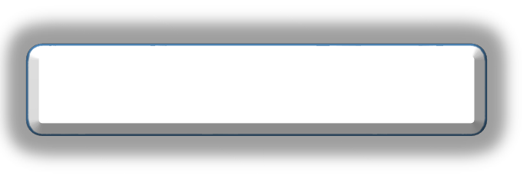




Wybierz interesujacy Cię etap
Przygotowanie
do odprawy
Wymagane
dokumenty
Towary o
specjalnych wymaganiach
Rodzaje
odpraw
w imporcie
Opłacenie cła i
podatku
Korekta odprawy
celnej
Magazynowanie
Leki zarejestrowane
Zgodnie z przepisami, aby mógł być sprowadzony do Polski, lek musi być wpisany do
Rejestru Leków. Dokumentem, który poświadcza taki wpis jest certyfikat rejestracyjny, świadectwo rejestracyjne lub świadectwo dopuszczenia do obrotu.
Leki importowane przez osoby prywatne
Przesyłanie leków w paczkach dla osoby fizycznej jest zabronione. Dopuszczalne są
jedynie sytuacje kiedy osoba fizyczna podróżuje z produktami leczniczymi na użytek
indywidualny.
Import
z TNT
Leki zarejestrowane i importowane
przez osoby prywatne
Leki importowane do badań
Leki importowane do badań rejestracyjnych i do badań klinicznych
Wyroby medyczne
klinicznych
Artykuły żywnościowe, mięsne i
pochodzenia zwierzęcego
Nasiona i produkty
pochodzenia roślinego
36
Strona główna

Slide 36


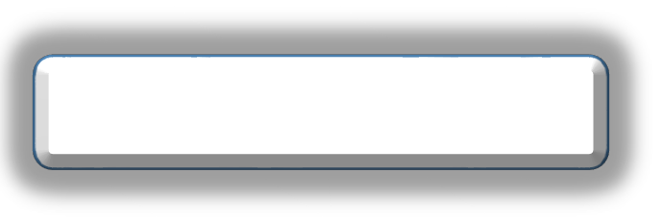
Wybierz interesujacy Cię etap
Przygotowanie
do odprawy
Wymagane
dokumenty
Towary o
specjalnych wymaganiach
Rodzaje
odpraw
w imporcie
Opłacenie cła i
podatku
Korekta odprawy
celnej
Magazynowanie
Leki importowane do badań rejestracyjnych i do badań klinicznych
Do odprawy celnej leków sprowadzanych w celu badań rejestracyjnych konieczne
jest potwierdzenie takiego celu importu wystawione przez Instytut Leków. Dokument taki powinien trafić do naszej agencji celnej w oryginale. Będą na nim saldowane poszczególne dostawy leku.
Do odprawy celnej leków sprowadzanych do badań klinicznych niezbędne jest
potwierdzenie takiego celu importu z Ministerstwa Zdrowia. Dokument taki powinien trafić do naszej agencji celnej w oryginale. Będą na nim saldowane poszczególne dostawy leku.
Import
z TNT
Leki zarejestrowane I importowane
przez osoby prywatne
Leki importowane do badań rejestracyjnych i do badań klinicznych
Wyroby medyczne
klinicznych
Artykuły żywnościowe, mięsne i
pochodzenia zwierzęcego
Nasiona i produkty
pochodzenia roślinego
37
Strona główna

Slide 37



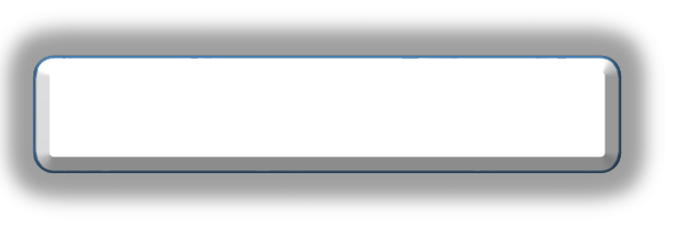
Wybierz interesujacy Cię etap
Przygotowanie
do odprawy
Wymagane
dokumenty
Towary o
specjalnych wymaganiach
Rodzaje
odpraw
w imporcie
Opłacenie cła i
podatku
Korekta odprawy
celnej
Magazynowanie
Wyroby medyczne
Gdy zawartością przesyłki są wyroby medyczne, należy załączyć:
deklaracje zgodności zawierającą informacje o klasie wyrobu i dyrektywie medycznej,
dokument CE.
Import
z TNT
Leki zarejestrowane i importowane
przez osoby prywatne
Leki importowane do badań
Leki importowane do badań rejestracyjnych i do badań klinicznych
Wyroby medyczne
klinicznych
Artykuły żywnościowe, mięsne i
pochodzenia zwierzęcego
Nasiona i produkty
pochodzenia roślinego
38
Strona główna

Slide 38
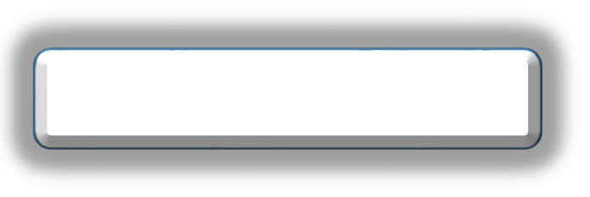
Wybierz interesujacy Cię etap
Przygotowanie
do odprawy
Wymagane
dokumenty
Towary o
specjalnych wymaganiach
Rodzaje
odpraw
w imporcie
Opłacenie cła i
podatku
Korekta odprawy
celnej
Magazynowanie
Artykuły żywnościowe, mięsne i pochodzenia zwierzęcego
Przy importowaniu artykułów żywnościowych, mięsnych i pochodzenia zwierzęcego niezbędne jest świadectwo dopuszczenia do obrotu wydane przez Sanepid.
Dla produktów mięsnych i pochodzenia zwierzęcego dodatkowo weterynaryjne
świadectwo zdrowia z kraju eksportu .
Więcej informacji oraz druki do pobrania uzyskają Państwo na stronie Państwowej Inspekcji Sanitarnej.
Import
z TNT
Leki zarejestrowane i importowane
przez osoby prywatne
Leki importowane do badań
Leki importowane do badań rejestracyjnych i do badań klinicznych
Wyroby medyczne
Artykuły żywnościowe, mięsne i
pochodzenia zwierzęcego
Nasiona i produkty
pochodzenia roślinego
39
Strona główna

Slide 39

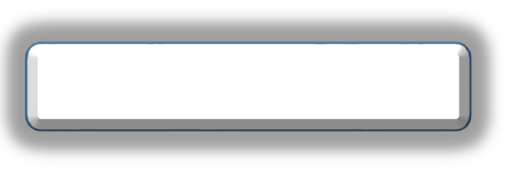
Wybierz interesujacy Cię etap
Przygotowanie
do odprawy
Wymagane
dokumenty
Towary o
specjalnych wymaganiach
Rodzaje
odpraw
w imporcie
Opłacenie cła i
podatku
Korekta odprawy
celnej
Magazynowanie
Nasiona i produkty pochodzenia roślinnego
Przy importowaniu nasion i produktów pochodzenia roślinnego wymagane jest dołączenie świadectwa fitosanitarnego z kraju eksportu.
Import
z TNT
Leki zarejestrowane i importowane
przez osoby prywatne
Leki importowane do badań
Leki importowane do badań rejestracyjnych i do badań klinicznych
Wyroby medyczne
klinicznych
Artykuły żywnościowe, mięsne i
pochodzenia zwierzęcego
Nasiona i produkty
pochodzenia roślinego
40
Strona główna

Slide 40




Wybierz interesujacy Cię etap
Przygotowanie
do odprawy
Wymagane
dokumenty
Towary o
specjalnych wymaganiach
Rodzaje
odpraw
w imporcie
Opłacenie cła i
podatku
Korekta odprawy
celnej
Magazynowanie
Procedura standardowa
Po odprawie celnej otrzymasz mailem komunikat PZC(Poświadczone zgłoszenie celne) i POD(Powiadomienie o
długu celnym). Dokument PZC zastępuje stosowany przez wiele lat papierowy dokument odprawy celnej SAD.
dokumentuje on objęcie przesyłki procedurą celną (najczęściej procedurą dopuszczenia do obrotu),
zawiera kwotę należności celno-podatkowych, pozycja A00 – kwota cła, pozycja B00 – kwota VAT,
jest stosowany w rozliczeniach z Urzędem Skarbowym,
jak każdy dokument księgowy podlega obowiązkowi archiwizacji dla celów kontroli postimportowej.
Procedura uproszczona
Po odprawie celnej otrzymasz maila PWD(Powiadomienie o dokonanej odprawie importowej), który zawiera
dokument „Wydruk rejestru procedury uproszczonej” :
dokumentuje on objęcie przesyłki procedurą celną (najczęściej procedurą dopuszczenia do obrotu),
zawiera kwotę należności celno-podatkowych,
jest stosowany w rozliczeniach z Urzędem Skarbowym,
jak każdy dokument księgowy podlega obowiązkowi archiwizacji dla celów kontroli postimportowej.
Po złożeniu przez Agencję Celną TNT zgłoszenia uzupełniającego, w ciągu 2 dni roboczych otrzymasz
PZC(Poświadczone zgłoszenie celne) i POD(Powiadomienie o długu celnym).
Import
z TNT
Odprawa
standardowa i
uproszczona
Odprawa czasowa
Odprawa zbiorcza
41
Strona główna

Slide 41



Wybierz interesujacy Cię etap
Przygotowanie
do odprawy
Wymagane
dokumenty
Towary o
specjalnych wymaganiach
Rodzaje
odpraw
w imporcie
Opłacenie cła i
podatku
Korekta odprawy
celnej
Magazynowanie
Procedura celna odprawy czasowej – przesyłka ma być zwrócona
Procedurę tę stosuje się w przypadku przesyłki importowej do Polski, gdy towar będzie przebywał w Polsce nie dłużej niż 24 miesiące, po czym zostanie odesłany poza UE bez dokonywania w nim żadnych zmian.
W takim przypadku płaci się jedynie kwotę zabezpieczenia w wysokości cła i VAT, które Urząd Celny zwraca na wniosek zainteresowanego po dokonaniu wywozu.
Najczęściej są to towary przeznaczone na targi, wystawy lub podobne imprezy. Inne towary, które mogą być czasowo przywiezione w takim trybie to sprzęt medyczny chirurgiczny i laboratoryjny, jako pożyczka na prośbę szpitala lub innej instytucji medycznej; nośniki dźwięku, obrazu lub danych; materiały reklamowe; wyposażenie zawodowe; materiały pedagogiczne i naukowe; towary służące do testów lub podlegające testom; formy; szkice; narzędzia pomiarowe, kontrolne lub badawcze oraz podobne artykuły; próbki; zastępcze środki produkcji; sprzęt radiowy i telewizyjny do produkcji i nadawania; instrumenty i aparaty niezbędne dla lekarzy przy niesieniu pomocy pacjentom czekającym na organ do przeszczepu.
W celu zastosowania takiej procedury niezbędne jest pozyskanie pozwolenia Urzędu Celnego na stosowanie procedury odprawy czasowej właściwego ze względu na miejsce, w którym towar będzie wykorzystywany. W uzasadnionych przypadkach dopuszcza się złożenie wniosku w formie skróconej . W takim wypadku prosimy o wypełnienie następującego dokumentu :
Dokument dołączany do wniosku o pozwolenie na procedurę gospodarczą
Więcej na temat procedur specjalnych na stronach Ministerstwa Finansów
Import
z TNT
Odprawa
standardowa
i uproszczona
Odprawa czasowa
o
d w ur n
X
Odprawa zbiorcza
42
Strona główna

Slide 42



Wybierz interesujacy Cię etap
Przygotowanie
do odprawy
Wymagane
dokumenty
Towary o
specjalnych wymaganiach
Rodzaje
odpraw
w imporcie
Opłacenie cła i
podatku
Korekta odprawy
celnej
Magazynowanie
Odprawa zbiorcza (na zbiorczym zgłoszeniu celnym)
Przesyłki o wartości do 22 EUR mogą zostać dopuszczone do obrotu w formie zbiorczej w centralnym
magazynie przeładunkowym TNT w Liege (Belgia) lub w Polsce. W takim przypadku są one zwolnione z cła i
VAT, a zgłoszenie celne ma miejsce „wewnątrz TNT”. Odbiorca nie otrzymuje żadnego dokumentu celnego.
Uwaga!
W przypadku, gdy wartość przesyłki została zaniżona przez nadawcę, może ona zostać zatrzymana przez organy celne w pierwszym punkcie wejścia na teren UE, tj. w Liege (Belgia). Otrzymasz wówczas informację o takim zdarzeniu i zostaniesz poproszony o potwierdzenie wartości przesyłki lub dostarczanie prawidłowej faktury. Po otrzymaniu takiego dokumentu przesyłka jest zazwyczaj zwalniana przez organ celny i od razu dostarczana do odbiorcy w Polsce, jednak dokument odprawy celnej wraz z polską notą obciążeniową jest zazwyczaj doręczany dopiero po kilku miesiącach.
Na tak długi okres oczekiwania TNT w Belgii i w Polsce nie ma wpływu.
Przesyłki o wartości do 45 EUR również mogą być objęte odprawą zbiorczą o ile są bezpłatnymi upominkami
od osoby fizycznej do osoby fizycznej.
Odprawą zbiorczą mogą być objęte inne przesyłki do 150 EUR o ile będą zwolnione z cła i VAT na podstawie
odpowiednich przepisów.
Import
z TNT
Odprawa
standardowa
i uproszczona
Odprawa czasowa
Odprawa zbiorcza
43
Strona główna

Slide 43


Wybierz interesujacy Cię etap
Przygotowanie
do odprawy
Wymagane
dokumenty
Towary o
specjalnych wymaganiach
Rodzaje
odpraw
w imporcie
Opłacenie cła i
podatku
Korekta odprawy
celnej
Magazynowanie
Opłacenie cła i podatku
Dla przesyłek odprawianych w odprawach indywidualnych naliczone są cło i podatek. Przesyłka importowa nie zostanie
doręczona bez uregulowania należności celno-podatkowych. Informacje o wysokości opłat otrzymasz mailem w
dokumencie PZC(Poświadczone zgłoszenie celne) lub w wydruku z rejestru procedury uproszczonej.
Sposoby regulowania należności:
przelewem na podane w powiadomieniu konto bankowe,
umowa finansowa na regulowanie należności celno-podatkowych,
gotówką u kuriera w momencie doręczenia przesyłki
Po podpisaniu umowy finansowej z TNT będziemy sami pobierali należności z konta odbiorcy, dzięki czemu
przesyłka będzie doręczona bez opóźnień.
Jeżeli jesteście Państwo zainteresowani podpisaniem takiej umowy, prosimy o przesłanie zapytania o informację na adres
customerservice.pl@tnt.com podając pełną nazwę firmy, adres, numer klienta w TNT (jeżeli został nadany), numer NIP.
Import
z TNT
44
Strona główna

Slide 44

Wybierz interesujacy Cię etap
Przygotowanie
do odprawy
Wymagane
dokumenty
Towary o
specjalnych wymaganiach
Rodzaje
odpraw
w imporcie
Opłacenie cła i
podatku
Korekta odprawy
celnej
Magazynowanie
Import
z TNT
Korekta dokumentu odprawy celnej
Jeżeli stwierdzisz, że dokument odprawy celnej jest błędny, gdyż np. jest wpisana do niego błędna nazwa odbiorcy,
rodzaj waluty lub posiadasz fakturę na wyższą wartość towaru niż podana w zgłoszeniu celnym -możesz zlecić TNT wystąpienie do Urzędu Celnego z wnioskiem o dokonanie korekty.
Jeżeli powodem korekty są przyczyny leżące poza odpowiedzialnością TNT – wówczas jest to usługa dodatkowa płatna wg obowiązujących stawek. W takim wypadku należy wypełnić: formularz reklamacji celnej dostępny na stronie internetowej TNT oraz dołączyć skany wszelkiej dokumentacji której dotyczy korekta
Link fo formularza ---→ reklamacje celne
45
Strona główna

Slide 45

Wybierz interesujacy Cię etap
Przygotowanie
do odprawy
Wymagane
dokumenty
Towary o
specjalnych wymaganiach
Rodzaje
odpraw
w imporcie
Opłacenie cła i
podatku
Korekta odprawy
celnej
Zaleganie przesyłki na magazynie
Zaleganie przysłki na magazynie
Informacje o przesyłce importowej celnej otrzymasz mailem, z prośbą o uzupełnienie dokumentacji celnej. W sytuacji braku dokumentów po 3 dniach TNT rozpocznie naliczanie opłat związanych z magazynowaniem w wysokości :
Towar powinien zostać zgłoszony do odprawy celnej w ciągu 20 dni od daty przylotu/przyjazdu, jeśli TNT nie otrzyma dokumentów, 17 dnia rozpoczęta zostanie procedura odsyłania przesyłki do nadawcy.
Import
z TNT
Przesyłki zwykłe | 0,50 PLN za kilogram za dzień, nie mniej niż 60 PLN + VAT
Przesyłki przechowywane w lodówce lub zamrażarce | 1, 00 PLN za kilogram za dzień, nie mniej niż 90 PLN + VAT
46
Strona główna

